Slide 1
AMPHI interactif

Slide 2
POURQUOI des quiz interactifs?
Au début du cours
Prendre connaissance du niveau initial
Partir de leur représentation pour introduire une nouvelle notion
Susciter de l’intérêt en posant une question énigmatique
Rappeler les notions du cours précédent
Au milieu du cours
Maintenir l’attention via une pause ludique
Rendre l’étudiant actif et acteur
Faire participer tous les étudiants
A la fin du cours ou d’un chapitre
Vérifier la compréhension
Favoriser le rappel

Slide 3
Comment
Susciter des questions
Trouver des exemples d’application
Permettre de comparer leur prises de notes
Lancer un débat
Lister les mots clés du sujet de la séance
Faire prendre conscience de l’apprentissage le plus important pour eux
Lister les pour et les contre, avantages/désavantages
Faire un travail de synthèse

Slide 4
L’interactivité
Prend du temps moins d’information mais une augmentation des apprentissages
A mettre en place au début du cours
A annoncer clairement (règles et méthodologie ex 1min seul, 5 min en binôme)
A périmètre sécurisé (en binôme ou petits groupes) pour faciliter la prise de parole en public

Slide 5
La rétroaction :
Pour l’enseignant
Recevoir des feedbacks sur l’enseignement donné au niveau des contenus, de la méthode, des apprentissages sollictés …
Orienter son enseignement, les approfondissements nécessaires, le déroulé de l’activité
Préparer une séance ultérieure
Pour les étudiants
Exprimer et tester des connaissances (antérieures, actuelles ..)
Comprendre, Appliquer, Analyser, Synthétiser, Evaluer, Critiquer

Slide 6
Simple
Non évalué
Anonyme
Action »cours »
Enseignants
Etudiants
Rétroactions

Slide 7
Attention
Trop multiplier les moments d’évaluation formative
Délaisser une approche globale
Fournir aux apprenants un retour sur les résultats

Slide 8
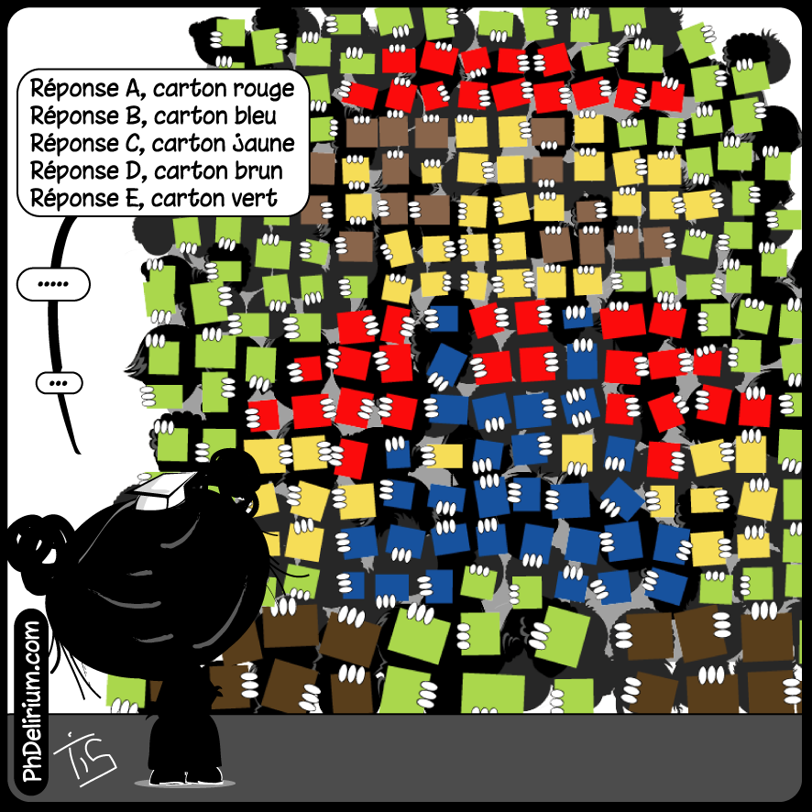
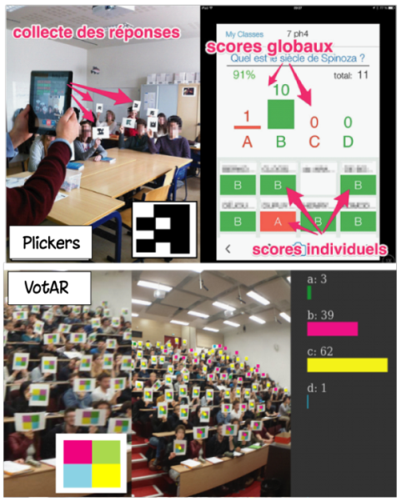
OUTILS sans ou peu de technologie
Cartons de couleur
VotAR ou Plikers

Slide 9
OUTILS en ligne
https://www.mentimeter.com/
7 questions max / room
500 participants max
Plugin .ppt mais avec un compte office365
https://www.socrative.com/index.html
50 participants max
1 public room
https://www.polleverywhere.com/
40 participants max
Plugin .ppt

Slide 10
Notes:
Poll Title: Linus Torvalds s'est fait mordre par un animal alors qu'il visitait un zoo en australie. C'était: https://www.polleverywhere.com/multiple_choice_polls/IXSquA6pX2HlFA1

